Slide 1




전통시장 쇼핑몰
프로젝트 계획서
2025
개발자 이동익

Slide 2

01
프로젝트 개요
04
시스템 구상
02
제작 일정
05
스토리 보드
03
기능 흐름도
06
확장방향 및 기대효과
Contents

Slide 3






프로젝트 개요
프로젝트 목표
프로젝트 목적
전통시장의 디지털 전환을 통한
온라인 쇼핑몰 구축
지역 전통시장과 소상공인을 위한 통합 전자상거래 틀렛폼
전통시장 활성화 및 상인 수익 증대
소비자 편의성 향상
지역 경제 발전 기여

Slide 4
제작 일정
프로젝트 기간: 2025.10.30 - 2025.11.18
10 /30 | 10 /31 | 11 /01 | 11 /02 | 11 /03 | 11 /04 | 11 /05 | 11 /06 | 11 /07 | 11 /08 | 11 /09 | 11 /10 | 11 /11 | 11 /12 | 11 /13 | 11 /14 | 11 /15 | 11 /16 | 11 /17 | 11 /18 | 이후
프로젝트 기획 및 설계
DB 설계 및 구축
각 기능 테스트 클래스 구축
각 기능 서비스 및 컨트롤러 등 구축
각 기능 뷰 화면 구축
단위 테스트
통합 테스트 밑 유지보수

Slide 5
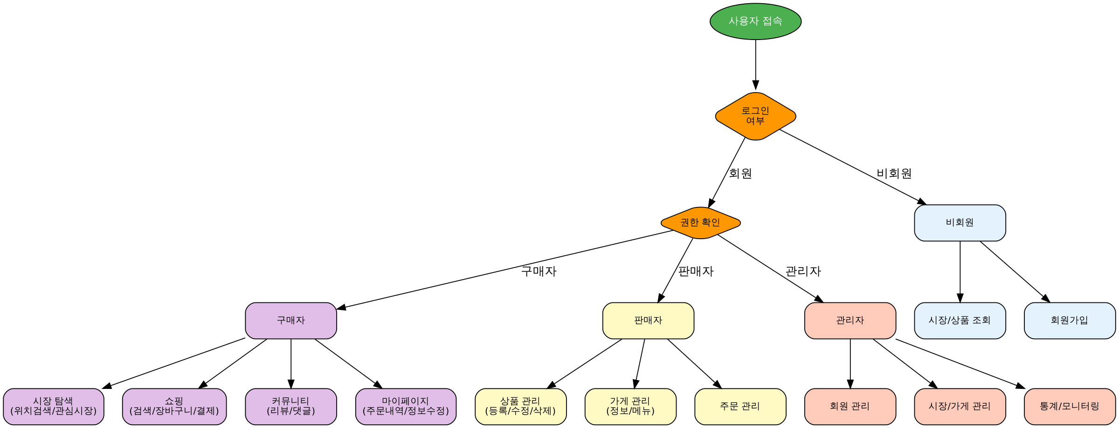
기능 흐름도
각 회원 등급별로 적용되는 기능 분할
구매자 : 시장/가게 탐색, 쇼핑, 커뮤니티
판매자 : 가게/상품/주문관리
관리자 : 시장/가게/상품/가게 전반전인 기능 관리
비회원 : 시장/가게/상품 검색만 가능

Slide 6
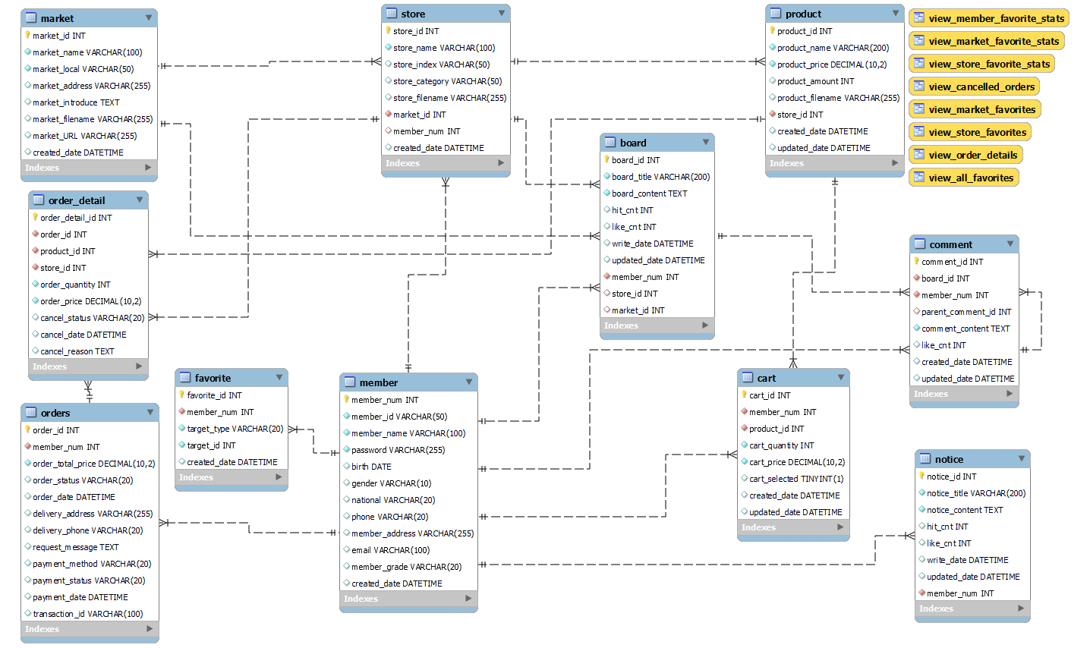
시스템 구상

Slide 7







스토리 보드
화 면
메인 페이지
사용자의 등급에 따라 로그인/로그아웃으로 버튼 변경
네비게이션바에는 시장, 가게, 상품, 커뮤니티 총 4개의 기능으로 구현
관리자 등급 로그인 시 네비게이션 바에 관리자메뉴 활성화
메인화면페이지에는 인기시장, 인기가게, 최근 추가된 상품, 최근작성 게시글, 공지사항 등이 출력됨.
인기시장과 인기가게는 카운팅 된 찜 개수에 따라 상위 3개만 출력됨.
헤더와 푸터는 몇 개의 페이지를 제외하고 모두 동일하게 출력됨.
최우선 개선
로 고
로그인
/로그아웃
회원가입
검 색
네비게이션 바
메인 페이지 화면
인기시장 / 상점 / 게시판 / 공지사항 등
푸 터

Slide 8
스토리 보드
화 면
종합 검색
헤더와 푸터 부분의 기능은 메인화면과 동일한 기능을 가지고 있음.
헤더의 검색바를 이용하여 검색을 하면 해당 검색어가 포함된 시장, 가게, 상품을 검색하여 각 영역에 따로 출력함.
출력된 결과에는 시장의 상세보기로 이동하는 버튼, 가게의 판매품목으로 이동하는 버튼, 상품의 상세보기로 이동하는 버튼이 있음.
최우선 개선
로 고
로그인
/로그아웃
회원가입
검 색
네비게이션 바
시장 검색 결과 영역
가게 검색 결과 영역
상품 검색 결과 영역
푸 터

Slide 9
스토리 보드
화 면
시장/가게 목록
헤더와 푸터 부분의 기능은 메인화면과 동일한 기능을 가지고 있음.
시장목록 검색은 시장이름, 지역으로 검색이 가능하고 가게목록 검색은 가게이름으로 검색이 가능함 .
검색 밑에 지역을 선택하는 버튼이 있어 버튼을 누를 시 그 지역에 해당하는 시장만 출력되고 가게는 카테고리 별로 선택하는 버튼이 있어 버튼을 누를 시 판매하는 품목에 해당하는 가게만 출력됨.
시장/가게 목록은 카드형식으로 하여 표시됨.
카드에는 좋아요 개수와 공식 홈페이지 주소, 간단한 정보가 적혀있음.
카드형식으로 이루어진 시장을 클릭하면 그 시장의 상세보기 화면으로 이동하고 가게는 가게의 판매 상품 목록으로 이동함.
최우선 개선
로 고
로그인
/로그아웃
회원가입
검 색
네비게이션 바
시장/가게 목록 검색
시장/가게 목록 화면
푸 터

Slide 10
스토리 보드
화 면
가게 목록
헤더와 푸터 부분의 기능은 메인화면과 동일한 기능을 가지고 있음.
가게목록 검색은 가게이름으로 검색이 가능함.
검색 밑에 파는 물품에 대한 카테고리 선택하는 버튼이 있어 버튼을 누를 시 판매하는 품목에 해당하는 가게만 출력됨.
가게목록은 카드형식으로 하여 표시됨.
카드에는 판매자와 상품보기 버튼, 간단한 정보가 적혀있음.
카드형식으로 이루어진 가게을 클릭하면 그 가게의 판매 물품이 있는 목록으로 이동함.
최우선 개선
로 고
로그인
/로그아웃
회원가입
검 색
네비게이션 바
가게 목록 검색
가게 목록 화면
푸 터

Slide 11
스토리 보드
화 면
로그인
아이디/패스워드 입력란에는 등록된 회원의 아이디와 패스워드를 입력함.
로그인 버튼을 누르면 아이디/패스워드가 틀릴 시 각 틀린 부분에 해당하는 오류 메시지가 출력됨.
회원가입 링크를 누르면 회원가입 화면으로 이동함.
메인화면 링크를 누르면 메인화면으로 이동함.
최우선 개선
아이디 입력
페스워드 입력
로그인 버튼
회원가입 및 메인화면 링크

Slide 12
스토리 보드
화 면
회원 가입
회원정보 입력에는 아이디, 비밀번호, 이름, 생년월일, 성별, 출신, 전화번호, 주소, 이메일을 입력함.
아이디, 전화번호, 이메일은 중복되면 안되기에 입력하면 바로 중복결과를 출력해주면 중복되지 않으면 사용가능 함을 알려줌.
회원가입버튼을 누르면 이상없이 회원가입이 됨.
아이디가 있을시에는 제일 하단의 로그인 화면으로 이동하는 링크를 누르면 로그인 화면으로 이동함.
최우선 개선
회원정보 입력
회원가입 버튼
로그인 화면 링크

Slide 13
스토리 보드
화 면
게시판/공지사항
헤더와 푸터 부분의 기능은 메인화면과 동일한 기능을 가지고 있음.
제목 및 글쓴이로 검색이 가능함.
게시판과 공지사항의 그 형식은 동일함.
게시판에는 조회수와 좋아요 기능이 있음.
게시글에는 댓글과 대댓글 기능이 구현되어 있음.
게시판에 글을 작성하기 위해서는 회원가입 후 로그인을 하여야만 그 기능을 사용할 수 있음.
최우선 개선
로 고
로그인
/로그아웃
회원가입
검 색
네비게이션 바
게시판 OR 공지사항 목록 화면
푸 터

Slide 14
스토리 보드
화 면
마이페이지
헤더와 푸터 부분의 기능은 메인화면과 동일한 기능을 가지고 있음.
각 회원등급별로 기능버튼이 다르게 출력됨.
구매자 : 관심 시장/가게 목록, 주문 목록, 장바구니, 내 정보 조회/수정, 회원탈퇴 기능이 구현되어 있음.
판매자 : 내 가게 주문내역, 내 상품관리, 내 가게 정보 변경, 내 정보 조회/수정, 회원탈퇴 기능이 구현되어 있음.
관리자 : 회원/시장/가게/상품/주문/결제 관리를 할 수 있는 기능이 구현되어 있음.
최우선 개선
로 고
로그인
/로그아웃
회원가입
검 색
네비게이션 바
간편 정보 화면
회원 등급별 기능 버튼
푸 터

Slide 15

프로젝트 구현 툴(1/2)
구 분 | 기 술 | 버 전 | 용 도
was | Apache Tomcat | 10
Database | MySQL | 8.0.33 | 메인 데이터베이스 (운영)
 | HikariCP | Spring Boot 내장 | 커넥션 풀 관리
 | H2 Database | 테스트용 | 인메모리 테스트 DB
Development Tool | Gradle | 8.4+ | 빌드 자동화 도구
 | Spring Boot DevTools | 3.2.0 | 핫 리로드, 자동 재시작
 | Git | - | 버전 관리
 | JUnit 5 | Spring Boot 내장 | 테스트 프레임워크
Library | Lombok | Spring Boot 내장 | 보일러플레이트 코드 제거 (Getter/Setter)
 | MyBatis | 3.0.3 | SQL 매퍼 프레임워크
 | MyBatis Spring Boot Starter | 3.0.3 | MyBatis Spring Boot 통합
 | Jackson | Spring Boot 내장 | JSON 직렬화/역직렬화
 | Spring Validation | Spring Boot 내장 | 데이터 유효성 검증
 | MySQL Connector/J | 8.0.33 | MySQL JDBC 드라이버
최우선 개선

Slide 16
프로젝트 구현 툴(2/2)
구 분 | 기 술 | 버 전 | 용 도
Front-end | Thymeleaf | Spring Boot 내장 | 서버 사이드 템플릿 엔진
 | HTML5 | - | 마크업 언어
 | CSS3 | - | 스타일시트
 | JavaScript | ES6+ | 클라이언트 스크립트
 | jQuery | 3.6.0 | JavaScript 라이브러리 (CDN)
 | Font Awesome | 6.0.0 | 아이콘 라이브러리 (CDN)
 | Google Fonts | - | 웹 폰트 (Noto Sans KR)
Back-end | Java | 17 | 프로그래밍 언어
 | Spring Boot | 3.2.0 | 애플리케이션 프레임워크
 | Spring Web | 3.2.0 | 웹 애플리케이션 개발 (MVC, REST API)
 | MyBatis | 3.0.3 | ORM (SQL 매핑)
 | Spring Validation | 3.2.0 | 입력 데이터 검증
 | Logback | Spring Boot 내장 | 로깅 시스템
최우선 개선

Slide 17
확장 방향 및 기대 효과
확장 방향
기대 효과
확장 방향
1. 기술적 확장
- 모바일 앱 개발: React 또는 Flutter를 활용한 Android/iOS 앱 출시
- 실시간 알림 시스템: WebSocket 기반 주문/배송 알림, 프로모션 푸시 알림
- 결제 시스템 고도화: 간편결제(카카오, 네이버페이), 포인트/쿠폰 시스템 추가
- AI 추천 시스템: 구매 이력 기반 상품 추천, 개인화된 시장/가게 추천
- 빅데이터 분석: 판매 데이터 분석 대시보드, 트렌드 분석 및 재고 관리 최적화
2. 비즈니스 확장
- 배달 서비스 연동: 배달 대행 업체 API 연동으로 당일 배송 서비스 제공
- 정기 구독 서비스: 신선식품 정기 배송 구독 모델 도입
3. 커뮤니티 및 콘텐츠
- 소셜 기능 강화: SNS 공유, 상품 리뷰, 포토 리뷰, 별점 시스템
- 콘텐츠 마케팅: 전통시장 스토리텔링, 상인 인터뷰, 레시피 콘텐츠
- 이벤트 기능: 할인 쿠폰, 타임세일, 시즌 이벤트 관리 시스템
1. 경제적 효과
- 전통시장 매출 증대: 온라인 판로 확대로 30~50% 매출 증가 기대
- 소상공인 수익 향상: 직거래 플랫폼으로 중간 유통 마진 절감
- 청년 일자리 창출: 플랫폼 운영, 배송, CS 등 신규 일자리 발생
- 지역 경제 활성화: 지역 화폐 연동, 관광 연계로 지역 경제 순환 촉진
2. 사회적 효과
- 세대 간 디지털 격차 해소: 전통시장 상인들의 디지털 전환 교육 및 지원
- 전통시장 브랜드 가치 제고: 전통과 현대의 융합으로 긍정적 이미지 구축
- 로컬 푸드 활성화: 신선하고 믿을 수 있는 지역 농수산물 소비 증대
3. 기술적 효과
- 디지털 전환 성공 모델: 다른 전통시장 및 지역 상권으로 확산 가능한 레퍼런스
- 스마트 물류 시스템: 효율적인 주문 처리 및 배송 시스템 구축
4. 사용자 경험 개선
- 편리한 쇼핑 경험: 집에서 전통시장 상품 구매 가능
- 신선도 보장: 당일 배송으로 신선한 농수산물 제공
- 가격 경쟁력: 중간 유통 단계 축소로 합리적인 가격
- 다양한 선택: 여러 시장의 상품을 한 곳에서 비교 구매

